Slide 1
Data Base Essentials
Select Básico

Slide 2
Agenda
DRS – Select Básico

Slide 3
Select (Básico)
DRS (Data Retrieve Statement)
Comando SELECT
Serve para pesquisar e apresentar dados já armazenados no banco de dados.
Sua estrutura é baseada no conceito
selecione algo
de algum lugar
onde valem as restrições

Slide 4
Select (Básico)
SELECT [ DISTINCT | ALL ] { * | coluna [, coluna, … ] }
FROM tabela
[ WHERE condição ]
[ ORDER BY coluna [, coluna, ... ] ]
Onde:
SELECT: especifica as colunas (campos) desejadas na pesquisa.
DISTINCT: não mostra eventuais valores repetidos de colunas.
ALL: mostra todos os valores, mesmo que repetidos. Esse é o padrão se o DISTINCT não for definido. Portanto, não precisamos escrevê-lo.
*: indica que devem ser mostradas todas as colunas da tabela
FROM: determina em que tabelas serão efetuadas estas pesquisas.
WHERE: condição para que se execute a pesquisa (filtra dados).
ORDER BY: especifica em que ordem deverá ser apresentada a pesquisa desejada – por qual campo estará ordenada (de forma crescente ou decrescente).

Slide 5
Select (Básico)
Exemplos:
1) Retorna todas as colunas e registros da tabela Depto:
SELECT * FROM base_depto;
2) Retorna as colunas especificadas e todos os registros da tabela Depto:
SELECT cd_depto, nm_depto
FROM base_depto;
Obs.: Não é uma boa prática utilizar a cláusula “*” no comando Select, pois todas as colunas são retornadas, independentemente das colunas que serão utilizadas realmente. Isso onera o processamento do banco, algo que deve ser evitado, sempre que possível.

Slide 6
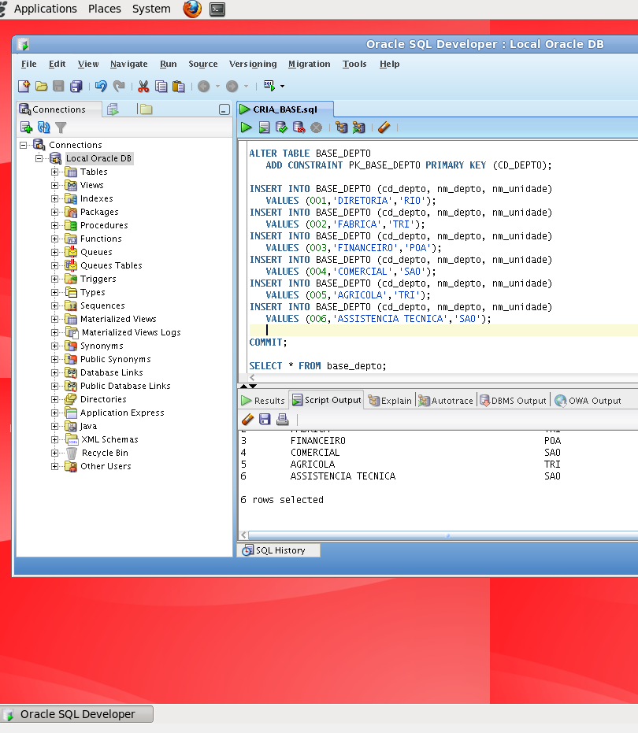
Select (Básico)
Usando o SQL-Developer

Slide 7
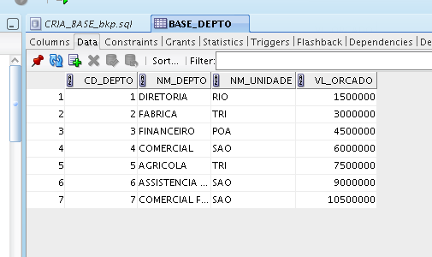
Select (Básico)
Usando o SQL-Developer
Nossa população

Slide 8
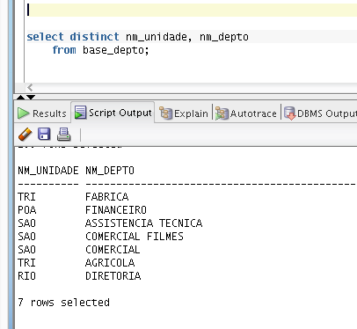
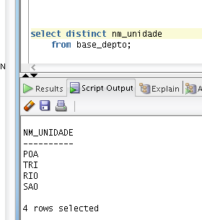
Select (Básico)
Linhas com colunas duplicadas – uso do DISTINCT
SELECT DISTINCT NM_UNIDADE FROM BASE_DEPTO;
SELECT DISTINCT NM_UNIDADE, NM_DEPTO FROM BASE_DEPTO;

Slide 9
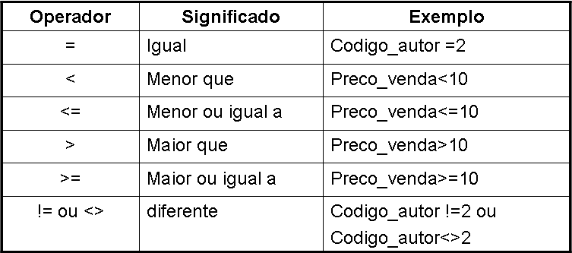
Select (Básico)
Pesquisas simples em Tabelas
Operadores Relacionais: Definem um tipo de condição básica.
Não valem para STRINGS!!! Use “LIKE” em vez de “=“!
Exemplos:

Slide 10
Select (Básico)
Exemplo
Primeiramente, vamos construir um campo para orçamento do departamento e populá-lo.
Os procedimentos estão em MANIPULANDO_BASE.SQL (ou direto do PPT, logo abaixo, passando para o editor de programação.
ALTER TABLE BASE_DEPTO ADD VL_ORCADO NUMBER(10);
DESC BASE_DEPTO;
UPDATE BASE_DEPTO
SET vl_orcado = 1500000 * cd_depto;
ALTER TABLE BASE_DEPTO ADD DT_FUND DATE;
UPDATE BASE_DEPTO SET dt_fund = TO_DATE('01/01/1980','DD/MM/YYYY') WHERE cd_depto < 4;
UPDATE BASE_DEPTO SET dt_fund = TO_DATE('01/01/1982','DD/MM/YYYY') WHERE cd_depto > 3;
SELECT * FROM base_depto;

Slide 11
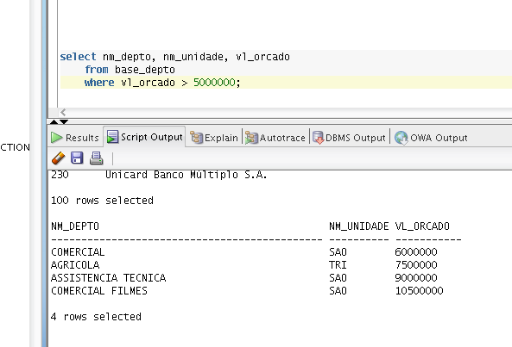
Select (Básico)
Usando operadores Relacionais...

Slide 12
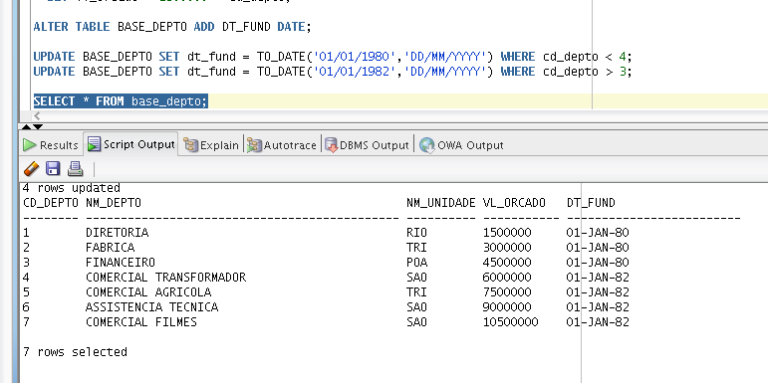
Select (Básico)
Inserindo Datas...

Slide 13
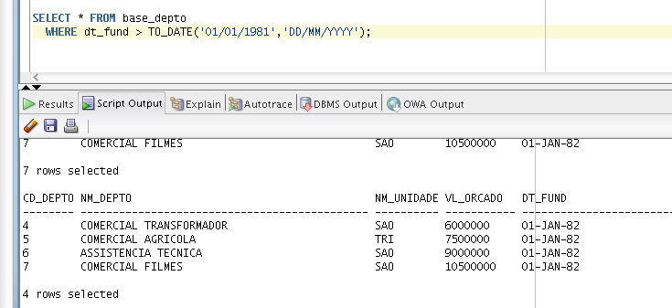
Select (Básico)
Usando operadores Relacionais...

Slide 14
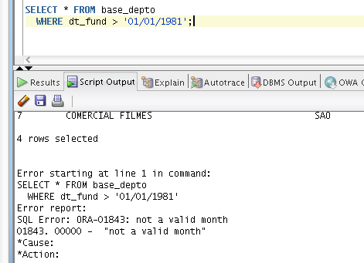
Select (Básico)
Usando operadores Relacionais...
CUIDADO!!!

Slide 15
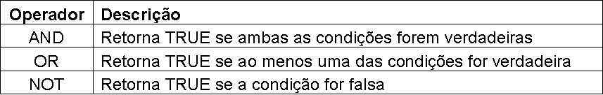
Select (Básico)
Operadores Lógicos
NOT, AND e OR: A ordem de execução pode ser alterada com a inclusão de parênteses, a semelhança das operações aritméticas, onde “+” pode ser associado a “e” e “*” associado a “ou”. “Não” é um operador unário, que muda o sentido da condição.

Slide 16
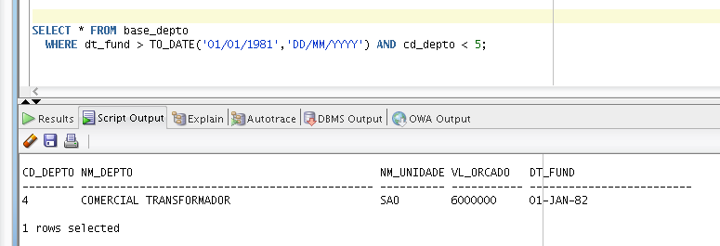
Select (Básico)
Usando operadores Lógicos: “E”

Slide 17
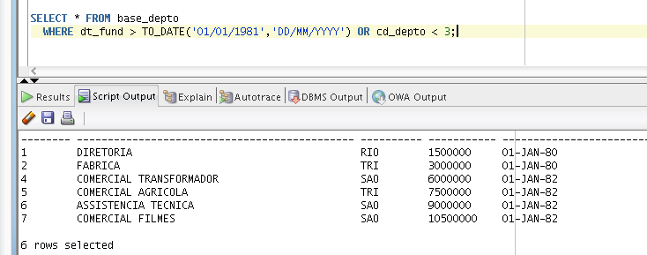
Select (Básico)
Usando operadores Lógicos: “OU”

Slide 18
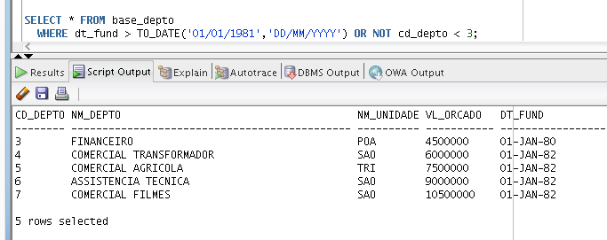
Select (Básico)
Usando operadores Lógicos: “NÃO”

Slide 19
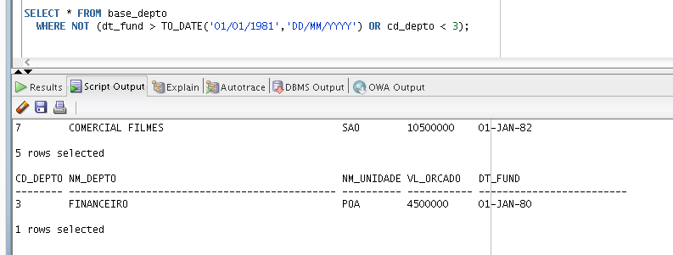
Select (Básico)
Usando operadores Lógicos: “NÃO”

Slide 20
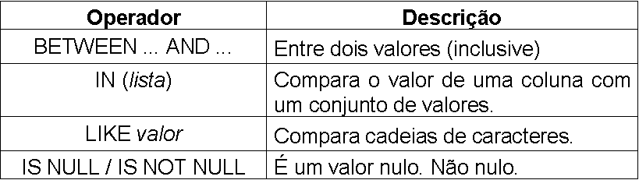
Select (Básico)
Operadores Especiais

Slide 21
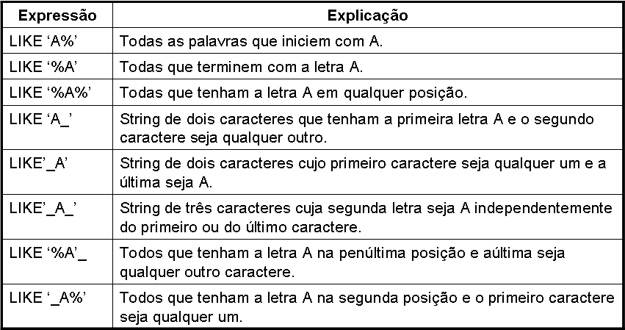
Select (Básico)
Operador Like

Slide 22
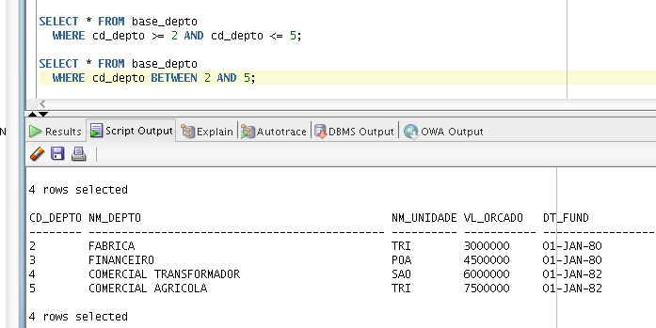
Select (Básico)
Exemplo usando BETWEEN

Slide 23
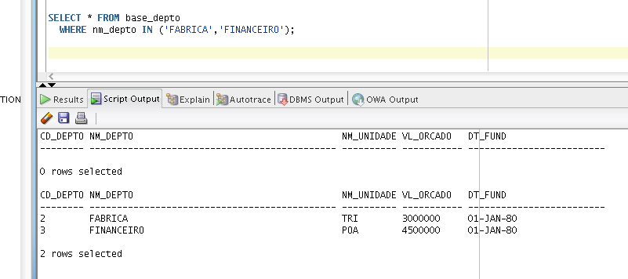
Select (Básico)
Exemplo usando IN

Slide 24
Select (Básico)
Exemplos:
SELECT nr_nota,dt_nota,vlr_nota
FROM faturamento
WHERE ds_nota like ‘F%';
SELECT nr_nota,dt_nota,vlr_nota
FROM faturamento
WHERE ds_nota like ‘_O%';
SELECT cd_depto, nm_depto, nm_unidade
FROM depto
WHERE nm_depto like '%COMERCIAL%';
SELECT nr_nota,dt_nota,vlr_nota
FROM faturamento
WHERE vlr_nota IS NOT NULL;

Slide 25
Select (Básico)
Aliás (apelido) para colunas
Às vezes, ao retornar dados de um select, o nome da coluna não é muito claro, apropriado ou é ambíguo na apresentação dos dados.
Nessas situações, devemos usar de um “apelido” para a coluna, que chamamos de “aliás”.

Slide 26
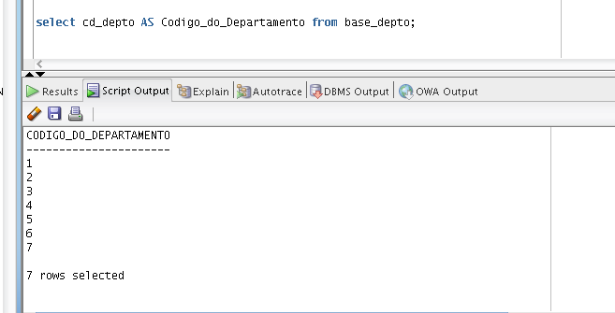
Select (Básico)
Exemplo de coluna “apelidada”

Slide 27
Select (Básico)
Cláusula Order By
Esta cláusula vem por último na declaração SELECT e pode ordenar o resultado em ordem ascendente (ASC, que é o default) e descendente (DESC).
Podemos ordenar por mais de uma coluna.
A cláusula ORDER BY aceita números representando a coluna na ordem em que foi declarada na cláusula SELECT, além de aceitar o alias dado a alguma coluna.

Slide 28
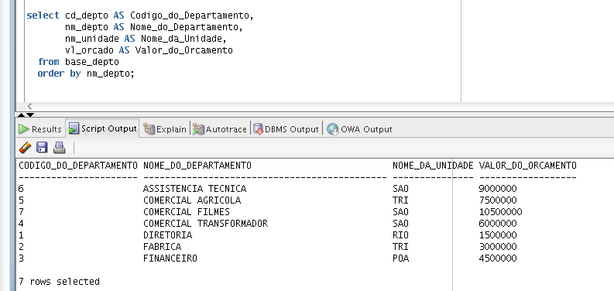
Select (Básico)
Consulta utilizando ORDER BY

Slide 29
Select (Básico)
Aplicações de Regras Relacionais nas Consultas:
Estabeleça uma ordem adequada a cláusula WHERE. Para isto utilize operadores e operandos na ordem correta.
O operador mais rápido é a igualdade e o mais lento é a diferença.
O operando mais rápido é um literal e o mais lento é um NULL.
Ordem dos operadores:
=, >, >=, <, <=, LIKE e <>
Ordem dos operandos:
Literal, coluna, parâmetro, expressão, tipo de dado numérico, tipo de dado alfanumérico, NULL.

Slide 30
Select (Básico)
Aplicações de Regras Relacionais nas Consultas:
Predicados: Like, Between, entre outros, devem ter do lado esquerdo uma coluna e na direita um valor, sempre que possível. Qualquer cálculo deve ser evitado, sempre que isso for possível.
O uso de funções diminuem a velocidade da busca, portanto evitar sempre que possível.
Operadores lógicos (AND, OR, NOT, IN)
Os SGBDR avaliam as condições na ordem que forem digitadas ou invertidas, portanto esse detalhe técnico pode fazer com que uma query perfeita num SGBDR, tenha que ser reescrita para ter a mesma performance em outro SGBDR.
Evita-se utilizar NOT, sempre que possível, pois acarreta perda de performance.

Slide 31
Select (Básico)
Aplicações de Regras Relacionais nas Consultas:
Operadores lógicos (AND, OR, NOT, IN)
AND – A restrição AND que retorne menor quantidade de linhas deve estar mais próximo da cláusula where.
OR – A restrição OR deve ficar no final da cláusula where, quando o processamento for do início para o final.
Para utilização de AND e OR juntos, procure diminuir o número de comparações aplicando a propriedade distributiva. Desta maneira, A and (B or C) é melhor do que (A and B) or (A and C). Notar que numa temos três operações, noutra duas.
IN é superior ao OR para poucos elementos.

Slide 32
Select (Básico)
Aplicações de Regras Relacionais nas Consultas:
Para muitos elementos utilize Between ou <> nas situações em que tenhamos poucos elementos.
Sempre especificar as colunas à serem retornadas em uma consulta, evitando-se “*”.
Os SGBDR armazenam em memória os comandos utilizados, portanto procure escrever seus comandos sempre da mesma forma (inclusive letras maiúsculas e minúsculas, espaços, etc.), com isto o SGBDR pode localizar o comando na memória e executá-lo mais rapidamente. A análise semântica e o processo de decisão em uma busca, custa cerca de 30% do tempo da execução propriamente dita.

Slide 33
Select (Básico)
Aplicações de Regras Relacionais nas Consultas:
ORDER BY: Evite retornar um número muito grande de linhas e diminua o número de colunas retornadas. O tamanho das colunas deve ser efetivamente somente o necessário para o armazenamento.
Não utilizar se houver uma cláusula DISTINCT.
Não utilizar se a coluna estiver no WHERE e houver um índice associado.

Slide 34
Select (Básico)
Exercício:
Crie, popule e faça vários tipos de pesquisa em uma tabela de seu projeto de banco de dados.

Slide 35
Autor: Prof. Jorge Surian
jorge.surian@gmail.com

